Slide 1

BÀI GIẢNG ĐIỆN TỬ
MÔN: TIN HỌC LỚP 5
Giáo viên: Bùi Toàn Thắng
Lớp: 5A2
Trường: Tiểu học Hưng Đạo – Phường Hưng Đạo – thành phố Hải Phòng

Slide 2


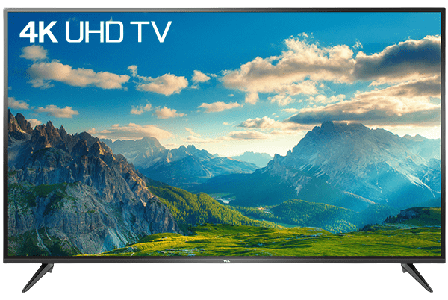
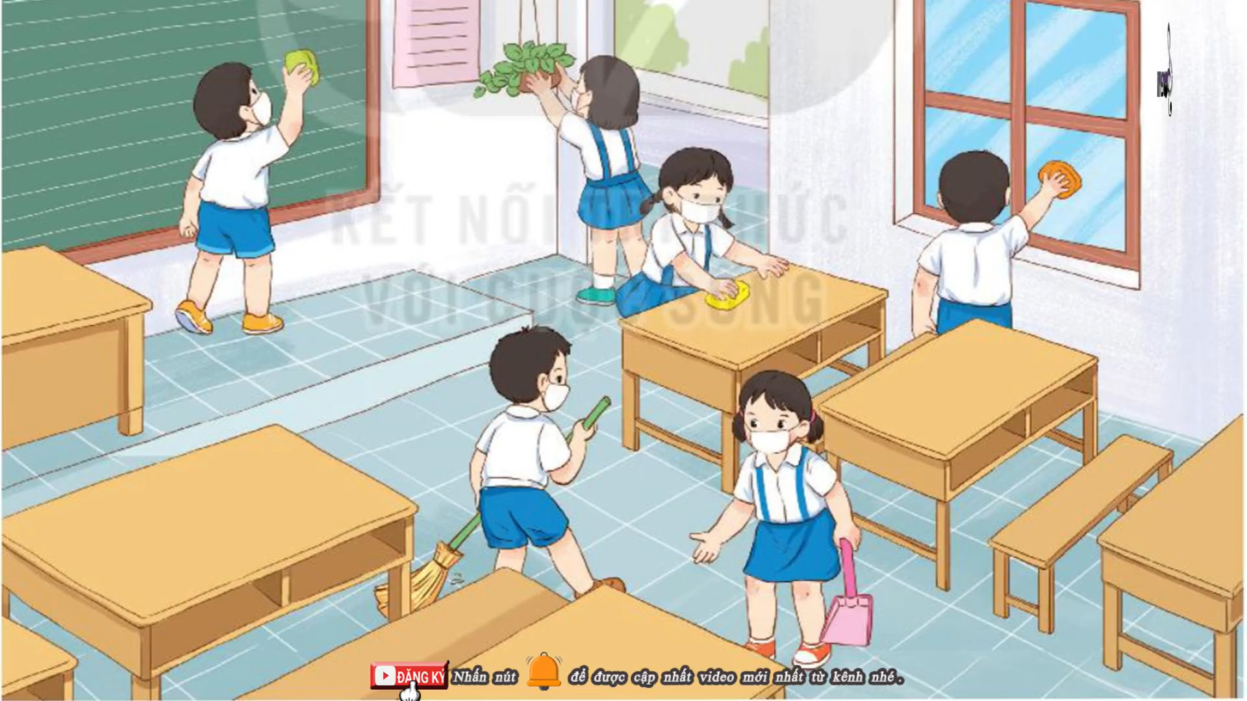




Slide 3
CHỦ ĐỀ 1: MÁY TÍNH VÀ EM
BÀI 1: EM CÓ THỂ LÀM GÌ VỚI MÁY TÍNH
(TIẾT 2)

Slide 4
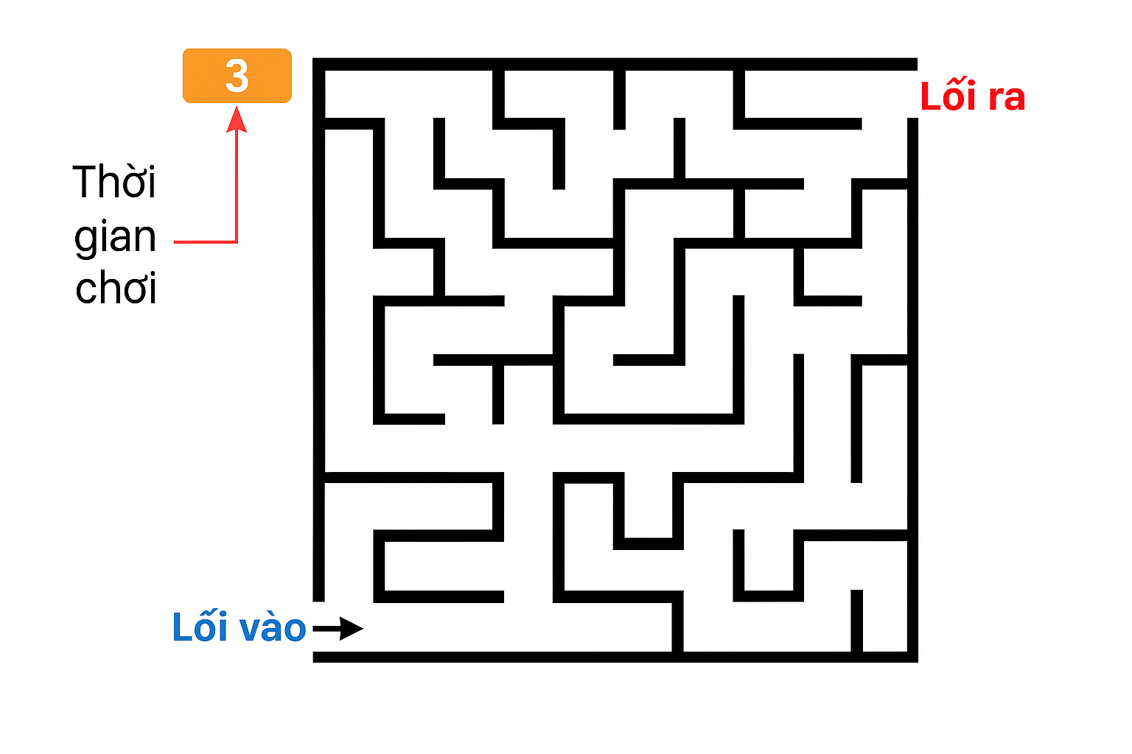
Thực hành:
Trò chơi Mê cung trên máy tính

Slide 5



Giới thiệu trò chơi
Trò chơi mê cung là một chương trình được viết bằng Scratch.
Nhiệm vụ: Tìm đường đi từ Lối vào đến Lối ra trong mê cung.

Slide 6



Giới thiệu trò chơi
Mê cung là trò chơi đi qua các ngách bằng những bức tường rào để tìm lối ra phức tạp. Khi chơi mê cung, nhiệm vụ của em là tìm lối ra một cách nhanh nhất. Trong trò chơi, một chuột xuất phát từ Lối vào. Em hãy sử dụng phần mềm máy tính để điều khiển chuột khỏi mê cung, đi tới Lối ra.

Slide 7




CÁC BƯỚC THỰC HIỆN
Bước 1: Khởi động phần mềm Scratch và mở tệp MeCung. Giao diện trò chơi được mở ra trên màn hình.
Bước 2: Nháy chuột vào nút lệnh cờ xanh để bắt đầu chơi. Sử dụng các phím mũi tên để điều khiển chuột di chuyển từ Lối vào đến Lối ra.

Slide 8


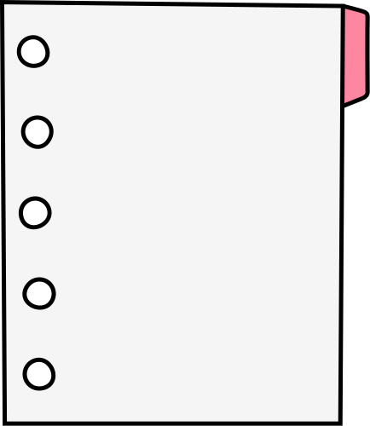

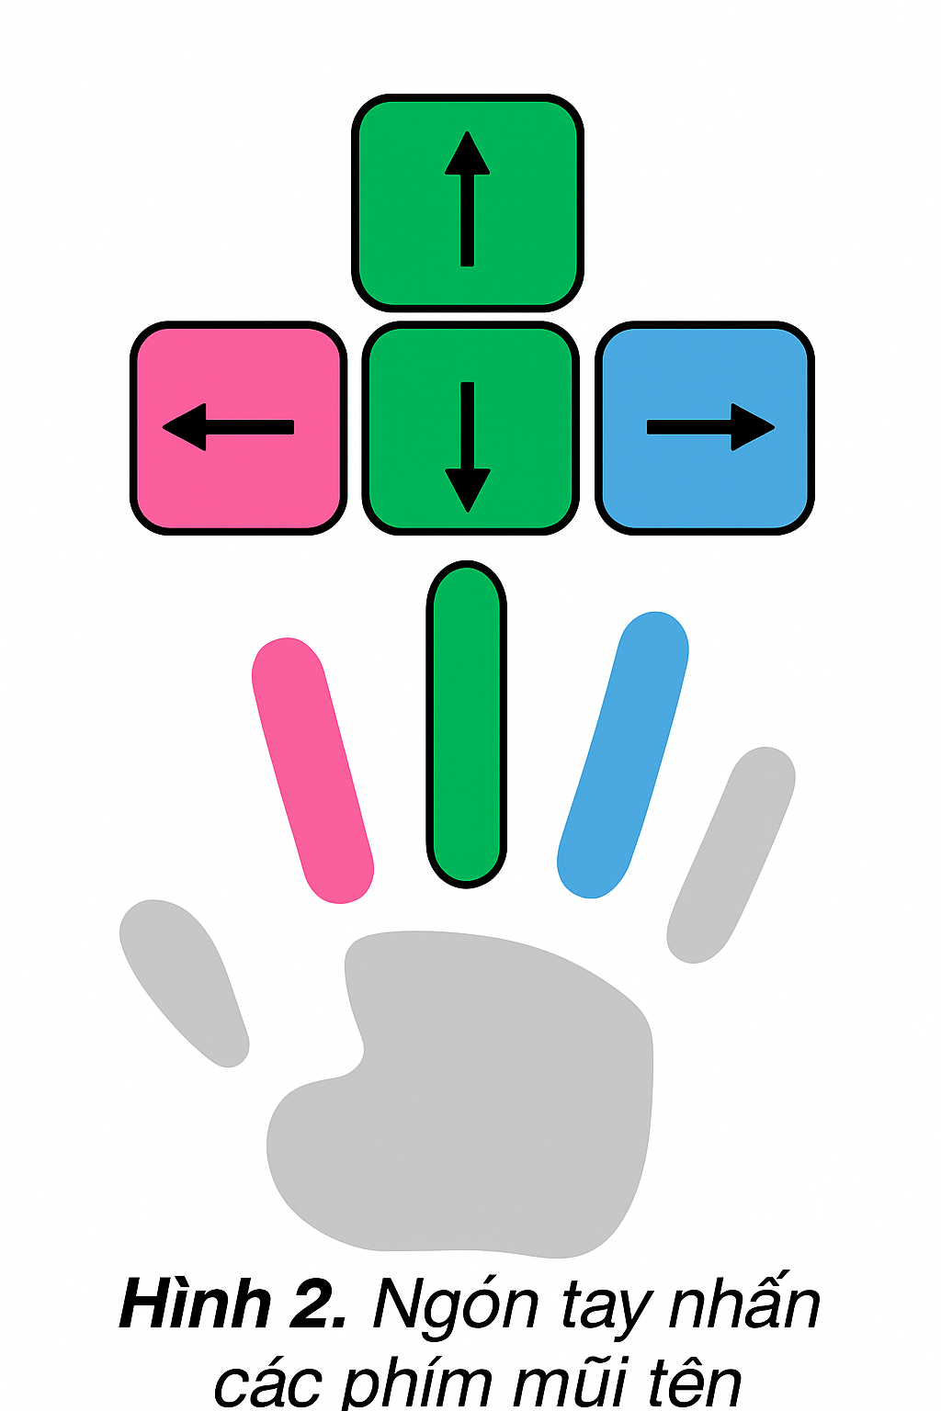

Lưu ý khi chơi
- Sử dụng ngón trỏ, ngón giữa và ngón áp út của bàn tay phải để nhấn các phím mũi tên.
- Tính thời gian từ lúc bắt đầu đến khi ra được Lối ra để so sánh kết quả.

Slide 9



Chim cánh cụt học bài.

Slide 10






1
2
3
4
5

Slide 11

Em có thể làm gì với phần mềm Microsoft Word?
A. Luyện gõ bàn phím nhanh và đúng cách.
B. Viết truyện.
C. Tương tác, thảo luận với các bạn.
D. Viết chương trình trò chơi.

Slide 12

Máy tính không thể giúp em làm gì?
A. Nghe nhạc.
B. Tra từ điển.
C. Nấu ăn.
D. Vẽ tranh.

Slide 13
Phần mềm nào dưới đây không giúp em tương tác, thảo luận với các bạn?
A. Google Meet.
B. Scratch.
C. Zoom.
D. Microsoft Teams.

Slide 14
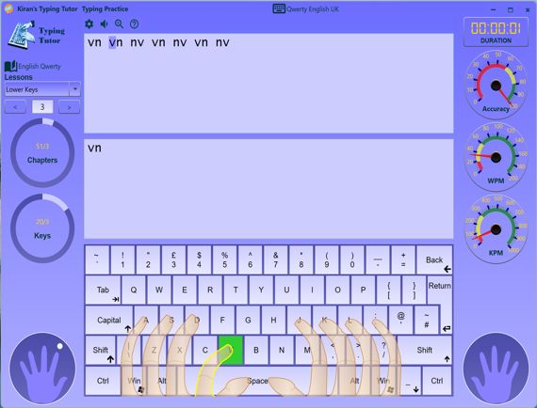
Đây là giao diện của phần mềm nào?
A. Phần mềm soạn thảo văn bản.
B. Phần mềm trình chiếu.
C. Phần mềm luyện gõ bàn phím.
D. Phần mềm vẽ.

Slide 15

Phần mềm thư điện tử giúp em làm gì?
A. Tương tác với bạn bè.
B. Tạo ra sản phẩm số.
C. Giải trí.
D. Trao đổi thông tin.

Slide 16


Kính chúc thầy cô giáo sức khỏe.
Thân ái chào tạm biệt!

